Slide 1
Зина Портнова
Выполнила:
ученица класса
Полякова Елизавета
Лобня 2019

Slide 2
ЗИНА ПОРТНОВА
В страшные времена Великой Отечественной войны, защищать свою родину уходили до несколько десятков тысяч несовершеннолетних: они храбро сражались и гибли наравне со взрослыми…
Зина родилась в 1926 году в Ленинграде, окончила там 7 классов и на летние каникулы поехала отдыхать к родственникам в деревню Зуя Витебской области Белоруссии, где её и застала война
Девушке было всего 16 лет, а она вступила в Обольскую подпольную комсомольско-молодежную организацию "Юные мстители" и активно участвовала в распространении листовок среди населения и диверсиях против захватчиков

Slide 3
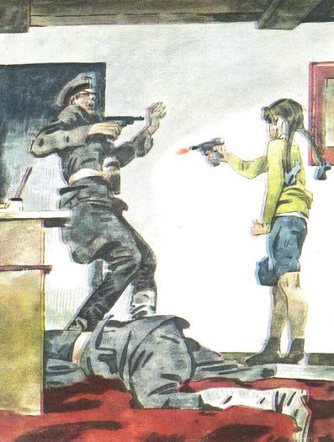
ПАРТИЗАНСКАЯ ДЕЯТЕЛЬНОСТЬ
С августа 1943 года Зина - разведчица партизанского отряда имени Ворошилова
В декабре 1943-го она получила задание выявить причины провала организации "Юные мстители" и наладить связь с подпольем
Но, к несчастью, при возвращении в отряд Зину арестовали. Во время допроса девочка схватила со стола пистолет фашистского следователя, застрелила его и еще двух гитлеровцев, пыталась бежать, но была схвачена

Slide 4
ЮНАЯ МСТИТЕЛЬНИЦА
Девушку допрашивали в самых жестоких и изощренных пытках палачи...
Ей даже обещали сохранить жизнь , если она во всем признается, назовет имена всех известных ей подпольщиков и партизан. И опять гестаповцы встречались с удивлявшей их непоколебимой твердостью этой упрямой девочки, которая в их протоколах именовалась "советской бандиткой". Зине вгоняли иголки под ногти, выжигали на ее теле раскаленным железом звезды. Дошло до того, что юной девушке отрезали уши и выкололи глаза. Портнова держалась в высшей мере стойко. Не проронила ни слова, но от нечеловеческой боли и перенапряжения она поседела. Фашисты сделали все, чтобы сломить «юную мстительницу».
Но у них ничего не вышло...

Slide 5
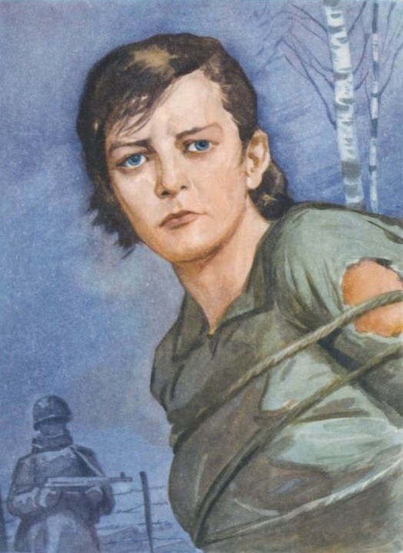
ГЕРОИЧЕСКАЯ СМЕРТЬ
Измученная пытками, Зина отказалась отвечать на вопросы, надеясь,что так её быстрее убьют...
Однажды на тюремном дворе заключенные видели, как совсем седая девочка, когда ее вели на очередной допрос-пытку, бросилась под колеса проезжавшего грузовика. Но машину остановили, девчонку вытащили из-под колес и снова повели на допрос…
10 января 1944 года в деревне Горяны ныне Шумилинского района Витебской области Белоруссии 17-летнюю Зину расстреляли

Slide 6
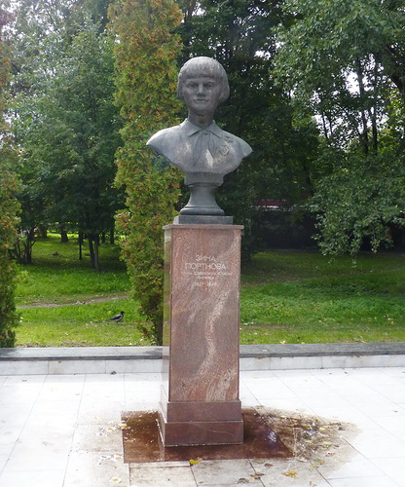
ВЕЧНАЯ ПАМЯТЬ
Подвиг Зины Портновой не забыли: ей поставлены памятники, ее именем были названы улицы в Ленинграде и Белоруссии, а также судно в Дальневосточном морском пароходстве
В 1958 году Зинаиде Мартыновне Портновой было присвоено звание Героя Советского Союза (посмертно)
С момента ее гибели прошло вот уже более 70 лет. Но память о ней жива до сих пор и будет жить вечно

